Slide 1
Сервис по генерации карточек для маркетплейсов
TechNet
Сервис для генерации карточек и описания товаров для популярных маркетплейсов
НАНО-, БИО-, ИНФОРМАЦИОННЫЕ, КОГНИТИВНЫЕ ТЕХНОЛОГИИ

Slide 2
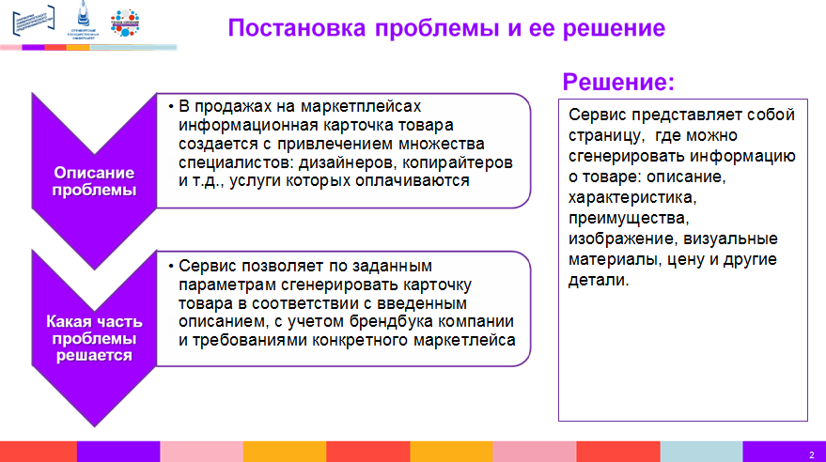

Slide 3
Целевая аудитория | Ценностное предложение
Предприниматели, продавцы, самозанятые и компании размещающие свои товары на маркетплейсах.
Легкий и удобный в пользовании сервис, заменяющий дизайнера, копирайтера и даже маркетолога, помогающий в короткий срок создать информативную продающую карточку в соответствии с требованиями маркетплейсов.

Slide 4
Ключевые конкуренты
КОНКУРЕНТ | ПРОДУКТ | ХАРАКТЕРИСТИКИ ПРОДУКТА | НАШИ КОНКУРЕТНЫЕ ПРЕИМУЩЕСТВА
«Холст» | Конструктор карточек для маркетплейсов | Бесплатный графический редактор для карточек маркетплейсов. Есть возможность сохранения своих дизайнов и макетов для повторного использования | Во всех представленных сервисах упор идет в загрузке своих изображений и последующем их редактировании, в то время как наш сервис позволяет сгенерировать и изображения и видео для карточки товара полностью с нуля вместе с подходящим описанием в соответствии с требованиями ведущих маркетплейсов.
«Sellercard» | Конструктор карточек для маркетплейсов | Удобный конструктор карточек товаров разных размеров для популярных маркетплейсов. 490 руб/мес
«Сахарок» | Конструктор карточек для маркетплейсов | Сервис предлагает готовые дизайнерские шаблоны карточек товаров, разработанные маркетологами. 990 руб/мес
«WBCard» | Конструктор карточек для маркетплейсов | Бесплатный онлайн-конструктор предназначен специально для пользователей WB и Ozon и позволяет оформлять визуал для карточек продуктов.

Slide 5
Сервис позволит не просто редактировать готовое изображение, а также дополнит его новыми сгенерированными фото и видео. Также позволит создать описание товара и брендбук компании.
Все в одном месте, под запрос конкретного маркетплейса, короткий срок и качественное исполнение. Уникальный механизм генерации изображений.
Сервис позволит не просто редактировать готовое изображение, а также дополнит его новыми сгенерированными фото и видео. Также позволит создать описание товара и брендбук компании.
ИП, самозанятые и прочие организации, занимающиеся продажей продукции на маркетплейсах (OZON, Wildberries, ЯндексМаркет, СберМегамаркет).
Для выхода на маркетплейсы нужно задействовать множество специалистов: дизайнер, копирайтер и т.д. Наш сервис объединил в себе данные компетенции.
250.000 предпринимателей
Таргетированная реклама в мессенджерах и социальных сетях
Доход от подписок при 1000 пользователей - 350.000 руб.
Реклама – 100.000 руб.

Slide 6
План реализации проекта
Создание рабочего бота и проверка его работоспособности
Выход на рынок и активная реклама продукта
Мониторинг и оценка результатов
Улучшение функционала по полученному опыту работы

Slide 7



Команда проекта
ФИО Жидикулов Артур Маратович
Лидер
ID 4060395
ФИО Цюпко Ксения Александровна
Мотиватор
ID1387899
ФИО Карачкова Кристина Евгеньевна
Участник
ID1515510

Slide 8
+79228916355
artur.zhidikulov@gmail.com

Slide 9
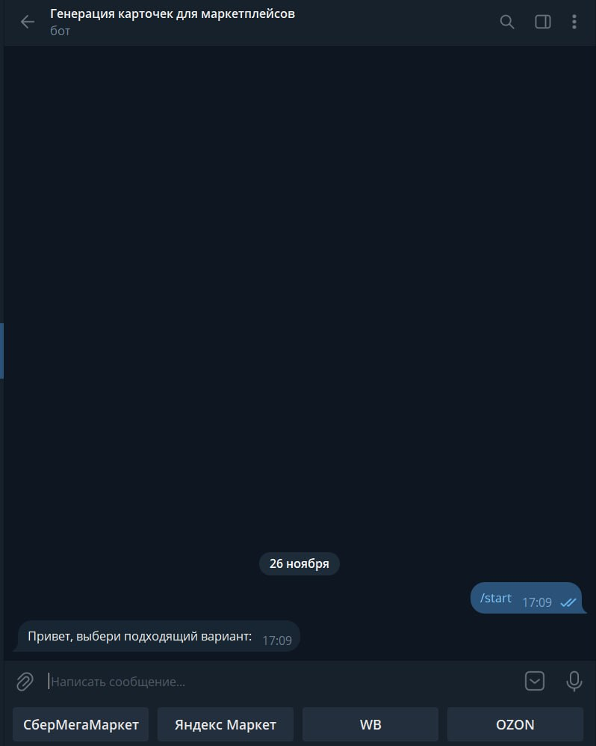
Пример генерации карточек для маркетплейсов

